Slide 1
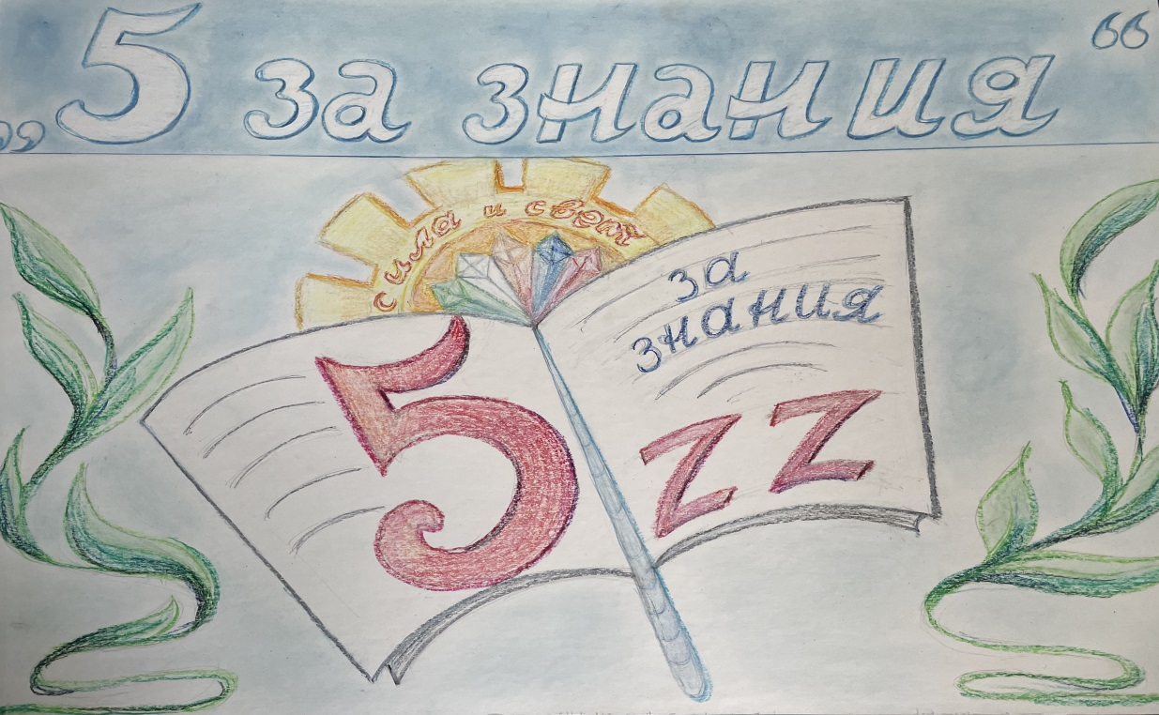
ВСТУПЛЕНИЕ
Notes:
Добрый день, уважаемые участники Вебинара! Издательство «5 за знания» благодарит Вас за то, что Вы снова с нами у своих экранов. Сегодня мы предлагаем поговорить на тему «Коррекция почерка в старших классах». Вы можете присылать свои вопросы как по ходу нашего выступления, так и по его завершении. Вы сможете заказать наши книги на нашем сайте 5zz.shop с 50% скидкой до 24.00 текущего дня.

Slide 2



КОРРЕКЦИЯ ПОЧЕРКА СТАРШЕКЛАССНИКОВ
При работе над коррекцией почерка нужно учитывать следующее:
работа над исправлением почерка должна быть систематической;
с целью чёткости почерка графическое начертание некоторых букв изменяется, ему необходимо следовать постоянно.
Notes:
Почему мы решили предложить именно эту тему для обсуждения?
С каждым годом учащиеся средней школы пишут всё хуже и хуже. Это уже ни для кого не новость…Это вызвано следующими причинами:
-неправильным обучением письму в начальных классах школы,
-отсутствием внимания на почерк у учащихся сразу после их перехода в 5 класс.
Это уже не говоря о том, что с каждым годом при переходе из класса в класс возрастает не только объём письма, но скорость письма.
Чтобы помочь исправить почерк, для старшеклассников выпущены 3 тетради, в основу которых положены варианты скорописного начертания букв, формирующиеся на базе росчерков.

Slide 3
Большинство росчерков построено на поворотном элементе. Это нужно для формирования правильной формы овалов и полуовалов. На них построено большинство строчных букв.
Именно поэтому исправление почерка начинается с графически сложного начертания – овалы и идёт к простому (к линиям с закруглением). К концу последней тетради начертание овалов закрепляется, что способствует выправлению почерка.
Notes:
Важность правильной методики работы над формированием почерка требует детального изучения каждой тетради. Остановимся более подробно на первой из них.

Slide 4
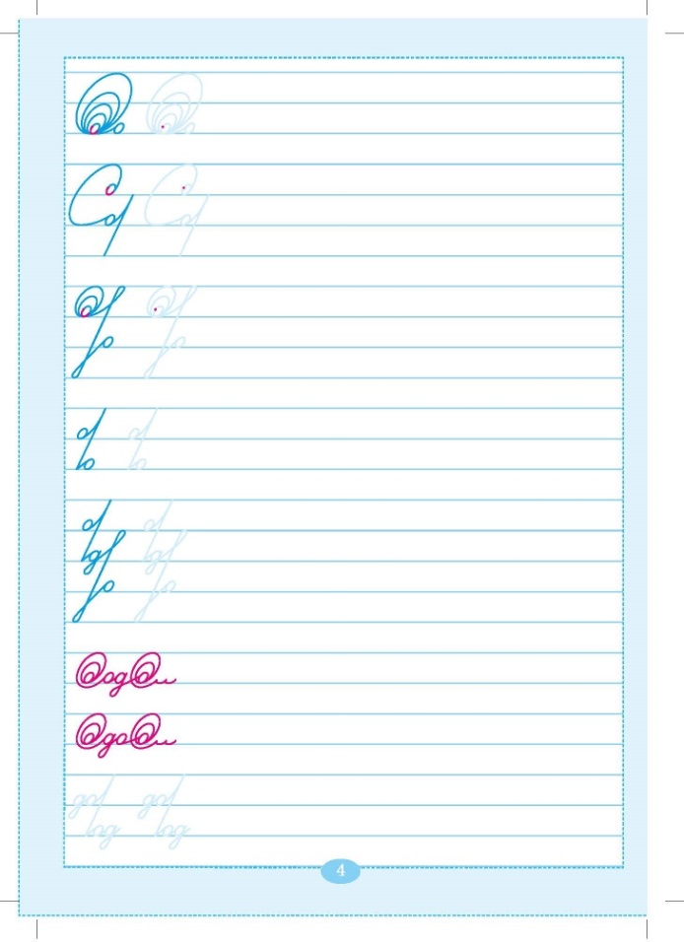
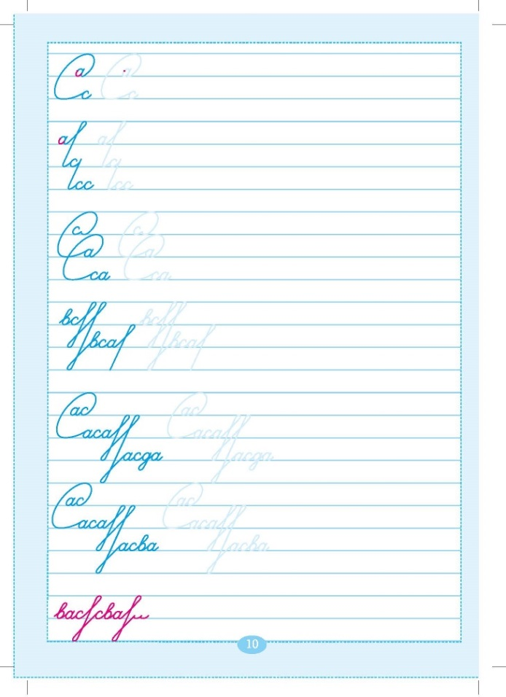
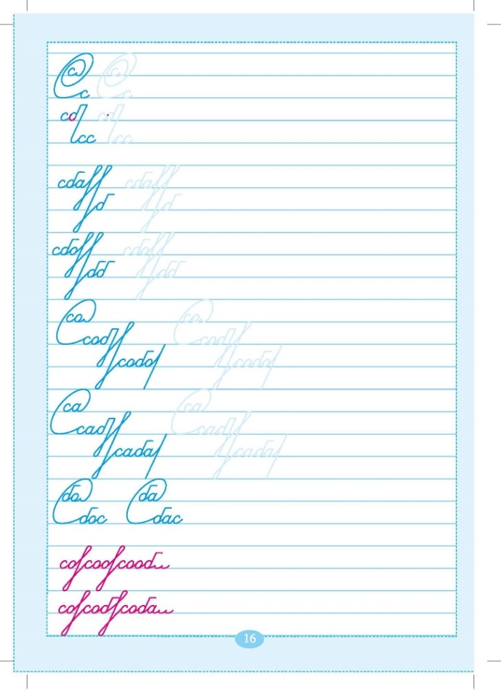
ТЕТРАДЬ 1 – 1 ступень
Notes:
ТЕТРАДЬ 1 – 1 ступень
Предлагаемый вариант начертания овалов снизу составляет основу росчерков во всей тетради. Конечно, рука и образ овалов в таком исполнении должен запомниться – на это нужно время и систематические упражнения. Для этого сначала овал даётся в виде «ракушки» с увеличением размера. Постепенно к овалам добавляются полуовалы с начертанием влево и вправо и буквы, содержащие их.
С. 4-5 овал с нижним исполнением.
С. 6-7 буквы о/а с исполнением снизу с постепенным подключением в.
С. 8-9 на основе овала подключением к в буквы д
Прописывание слогов и буквосоединений со всеми пройденными буквами, содержащими овалы.
Со с. 10 подключаются к овалам полуовалы – буква с.
С 13 подключение к пройденным буквам буквы б, прописывание с ней буквосочетаний.
С 14-15 работа над формированием буквы ф, прописывание с ней буквосоединений.
С 16-17 – повторение всех букв, содержащих овалы и полуовалы.
С 18-19 буква з и буквы, ранее изученные.

Slide 5
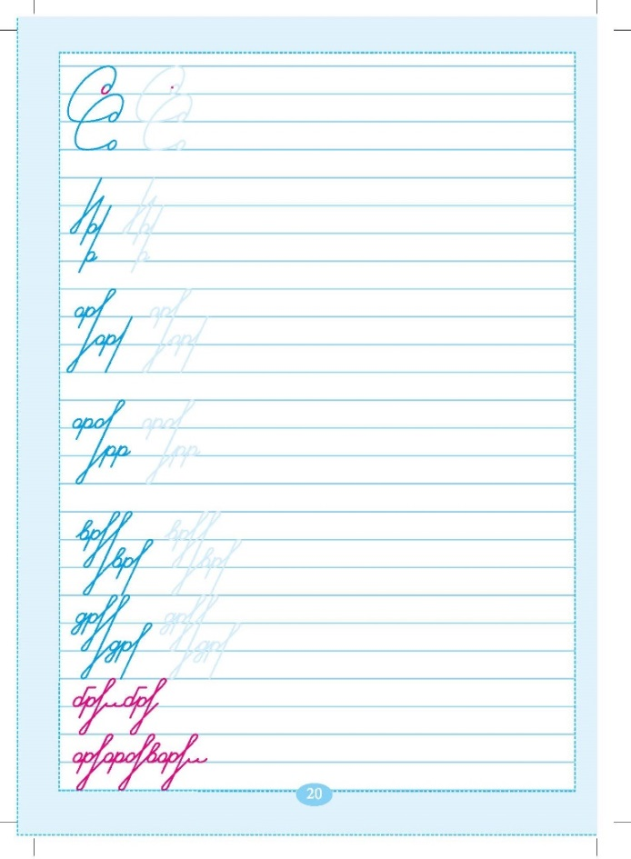
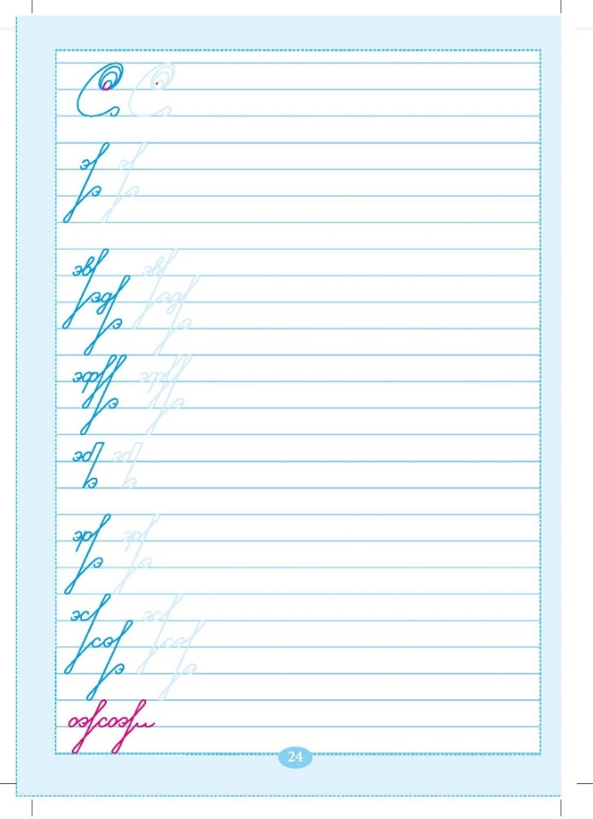

НОВЫЙ вариант исполнения буквы «р»
Notes:
Так как исполнение буквы «р» меняем, выглядит она по-другому. Потому, чтобы её запомнить, на неё отводится 20-24 страницу.
Почему мы предложили именно тот вариант начертания?
Старое привычное исполнение буквы р сопряжено с двумя проблемами:
-буква р превращается в букву п
-нет подъёма до середины строки по линии - буква р расползается

Slide 6
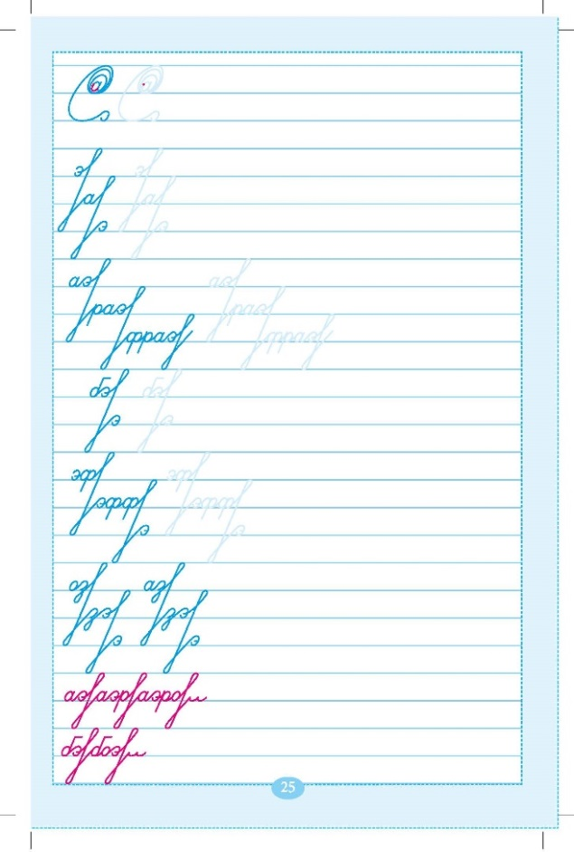
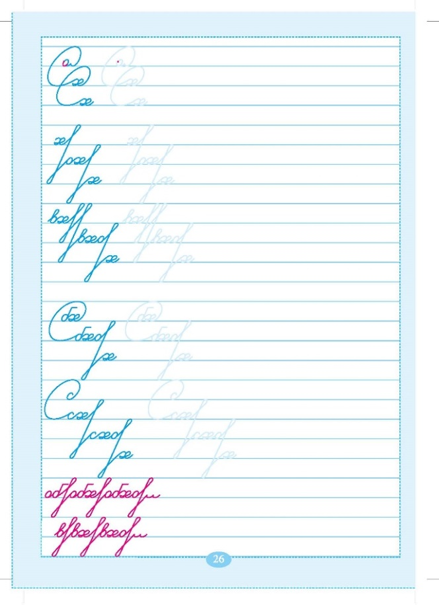
ПОЛУОВАЛЫ и овалы
Notes:
С. 24-25 подключение полуовалов с исполнением в другую сторону – буква э.

Slide 7
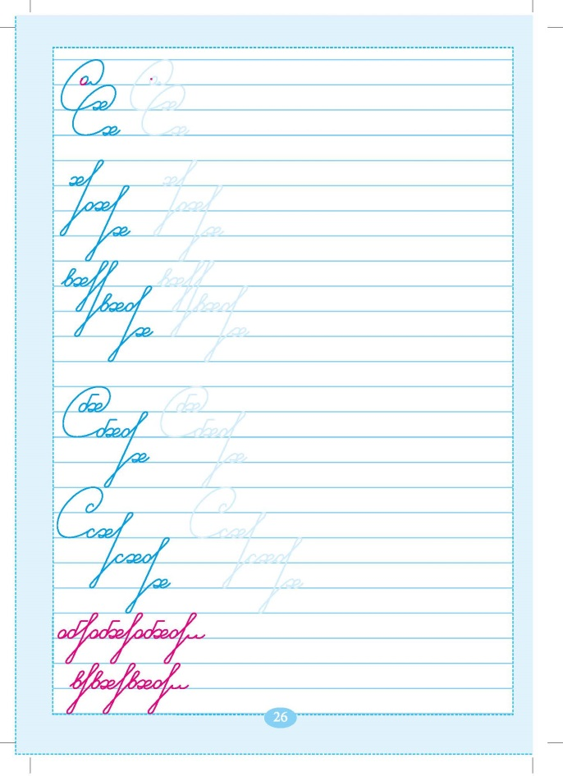
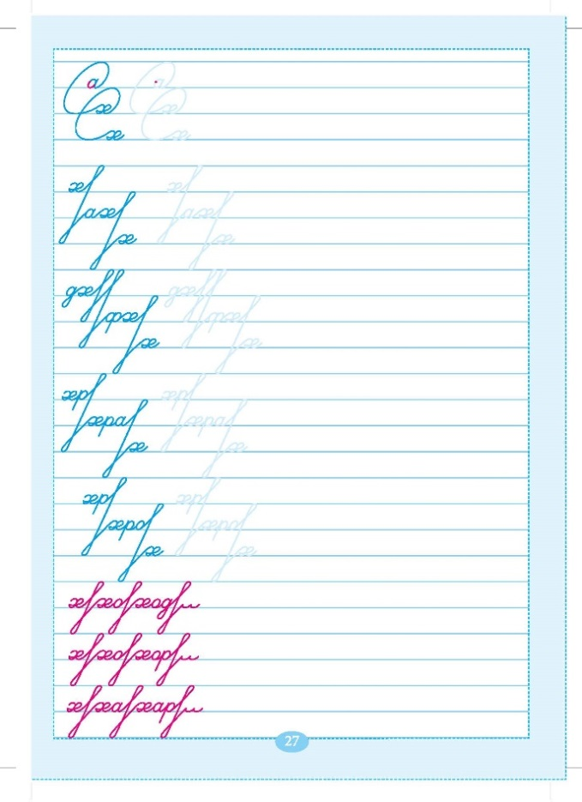

НОВЫЙ вариант исполнения буквы «х»
С 26
Notes:
С. 26- 27 новое скорописное исполнение буквы х с двумя петлями требует тоже отработки и запоминания.

Slide 8
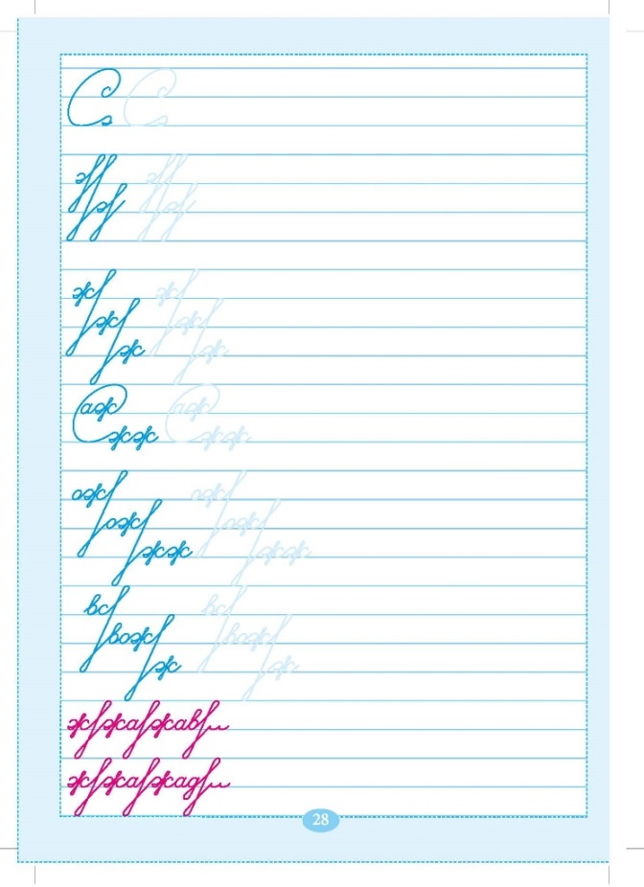
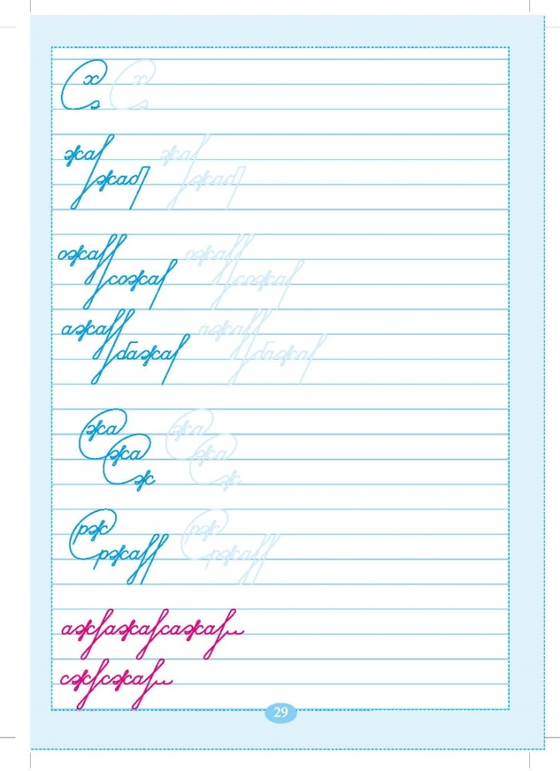

НОВЫЙ вариант исполнения буквы «ж»
Notes:
С. 28-29. Введение нового варианта исполнения ж с петлёй. Чёткое исполнение именно такой буквы не позволяет ей расползаться по строке. В таком исполнении буква ж выглядит аккуратно.

Slide 9
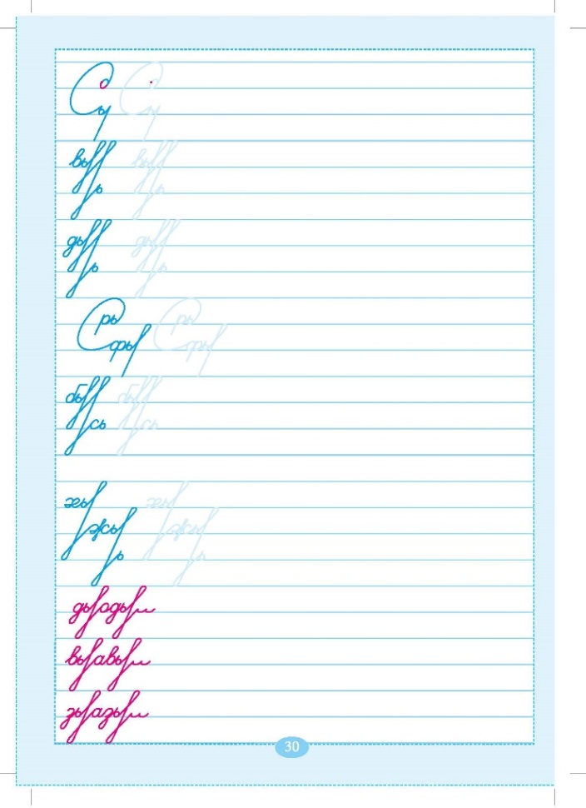
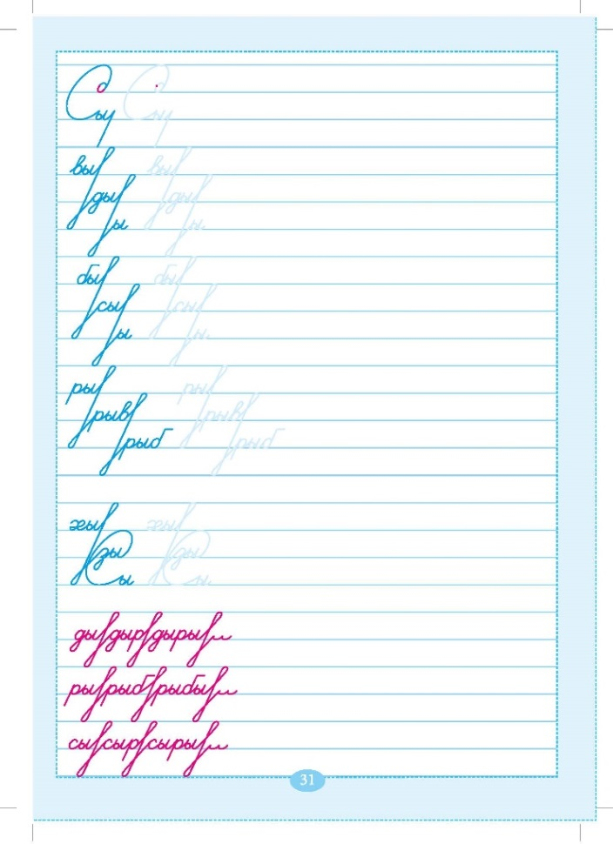
МАЛЕНЬКИЕ ПОЛУОВАЛЫ
овалы
без петли
Notes:
С. 30 и с. 31 отведена на буквы, содержащие маленькие овалы, а именно: буквы ь знак, буква ы без петлей.

Slide 10
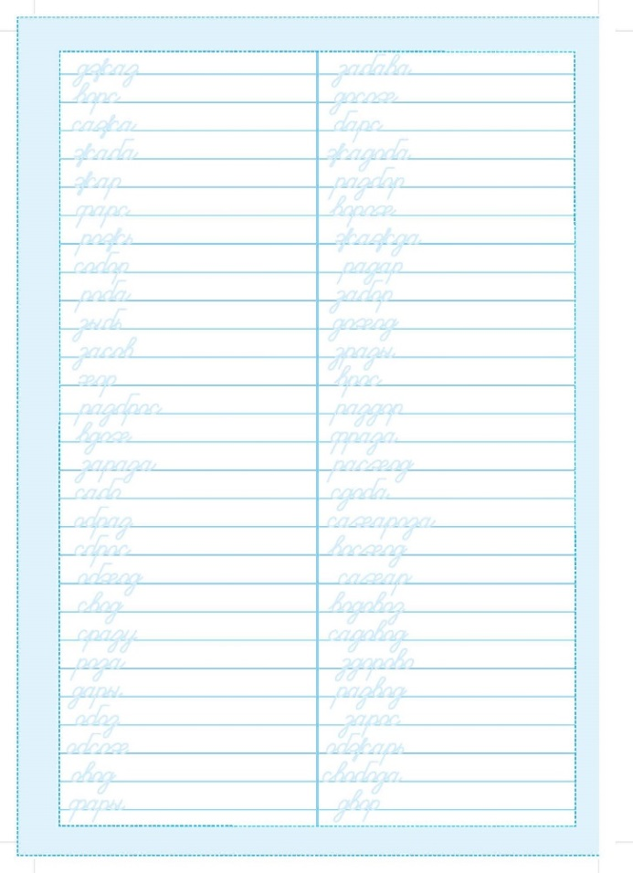
ИТОГОВАЯ СТРАНИЦА
Только после запоминания исполнения овалов снизу можно перейти ко 2 ступени. Итак..
Notes:
С. 32 Дана на закрепление всего пройденного, даны слова, их нужно обвести и написать рядом

Slide 11
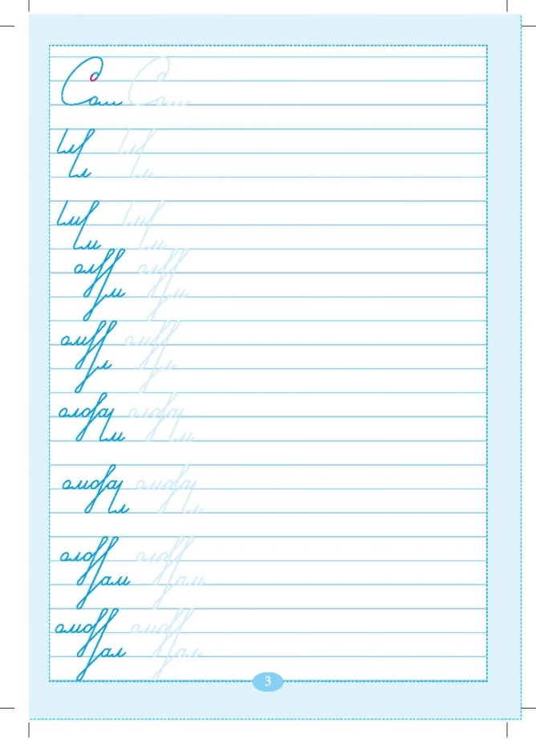
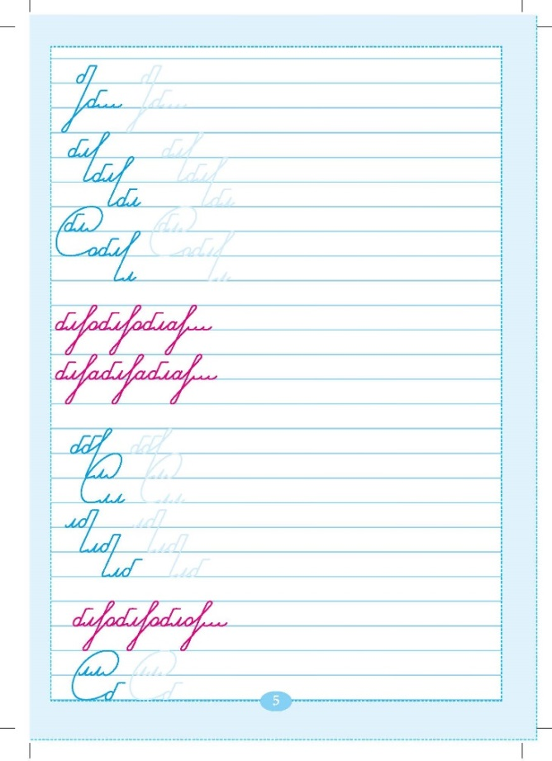
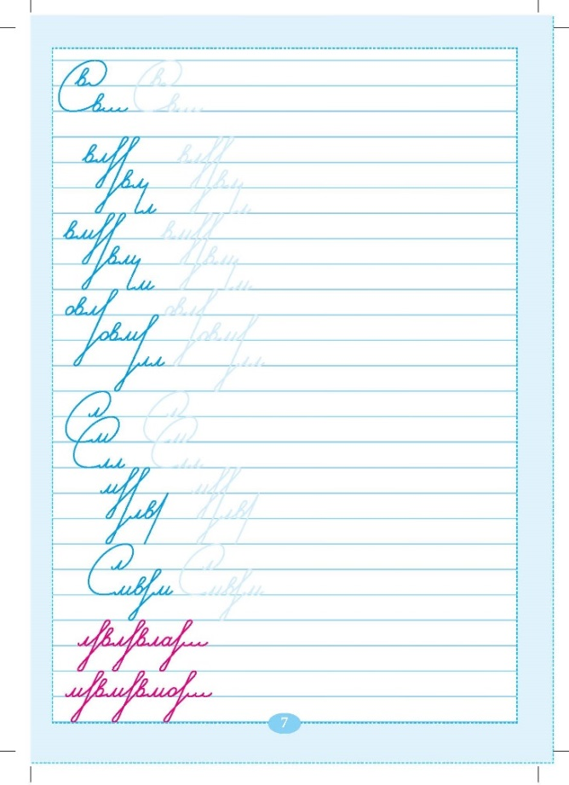
ТЕТРАДЬ 2 – 2 ступень
Notes:
2 ТЕТРАДЬ – 2 ступень
В основу второй ступени положены буквы, начинающиеся снизу, а именно: л, м, я, для начертания которых требуется остановка руки. Остановимся более подробно на каждой странице.
С. 3-4 начертание л, м
С. 5-6 начертание б с буквами л, м.
С. 7 буква в и буквы л, м.
С. 8 буква д и буквы л,м.

Slide 12
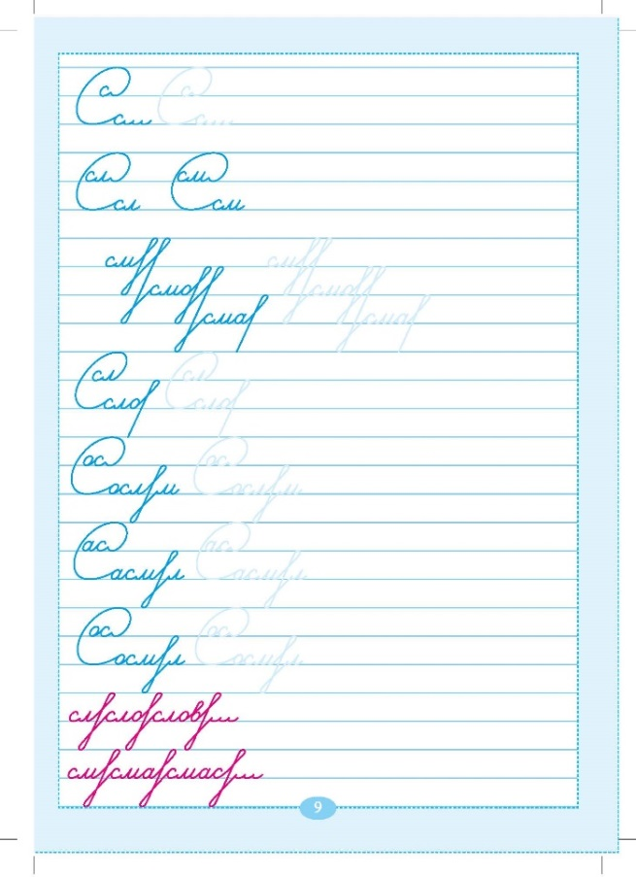
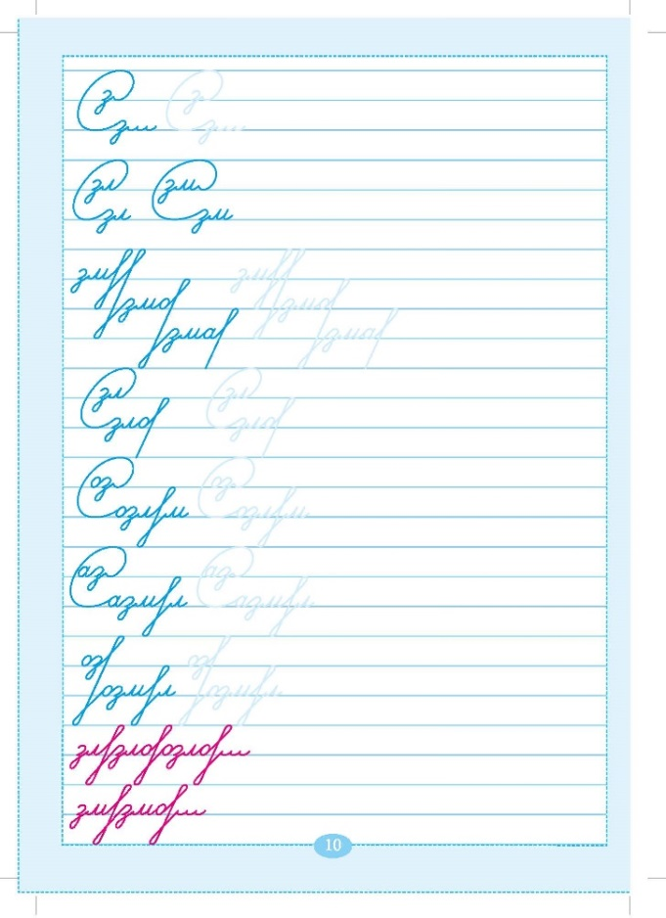
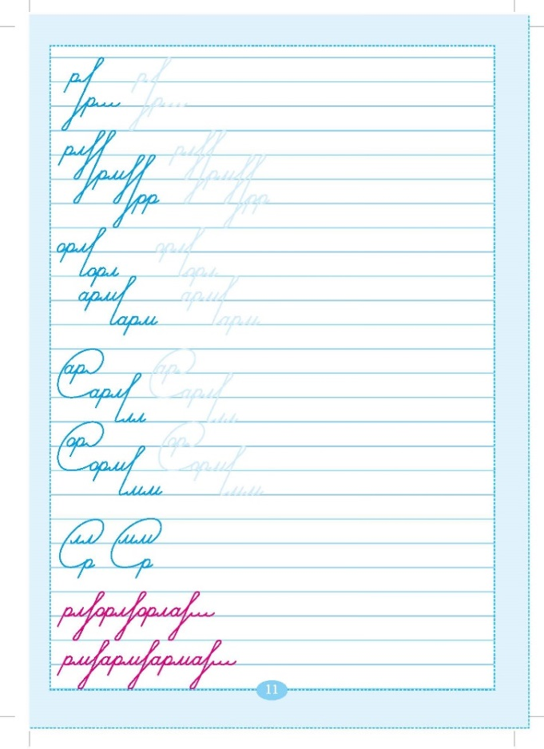
ПОЛУОВАЛЫ и буквы л,м
Notes:
Со с 9 появляются полуовалы. Буква с и буквы л,м.
С. 10 буква з и л,м.
С. 11 буква р и буквы л,м.
С. 12 буква ф и буквы л,м.

Slide 13
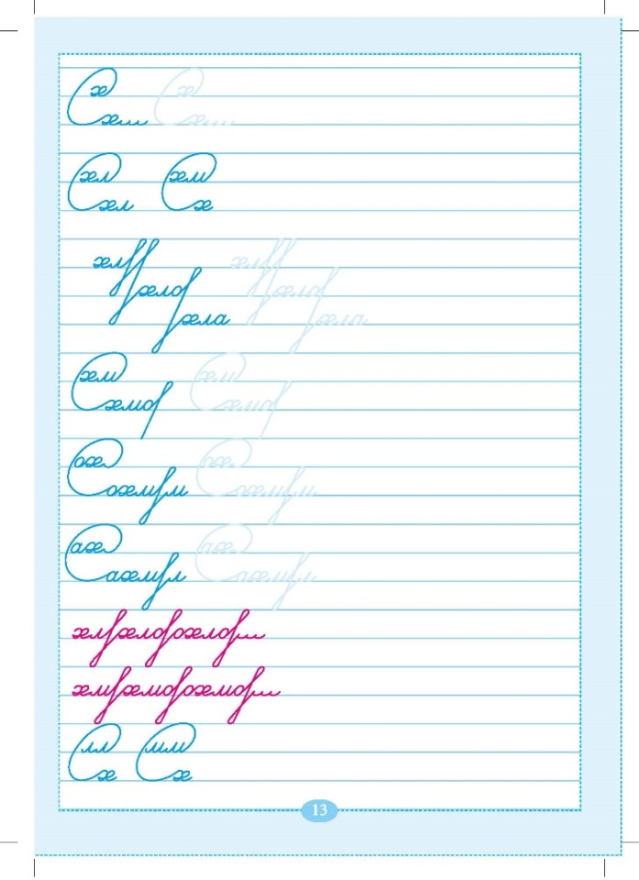
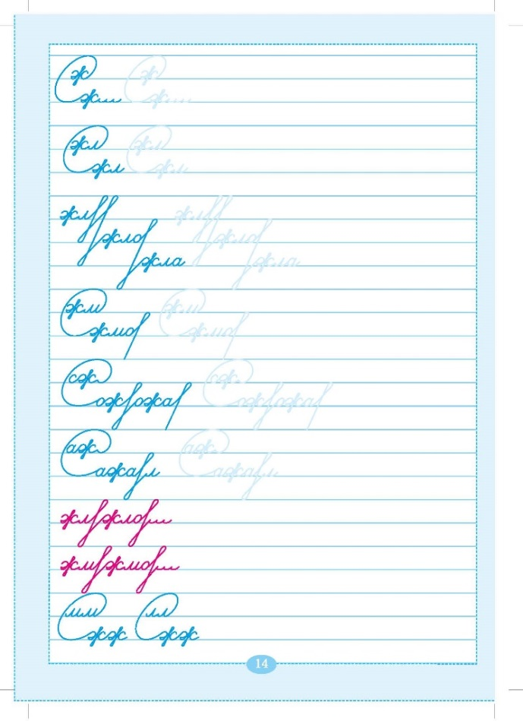
Буквы х, ж с петлями и буквы л,м
Notes:
С. 13. Буква х скорописная с двумя петлями и буквы л,м
С. 14 ж с петлёй и буквы л.м.

Slide 14
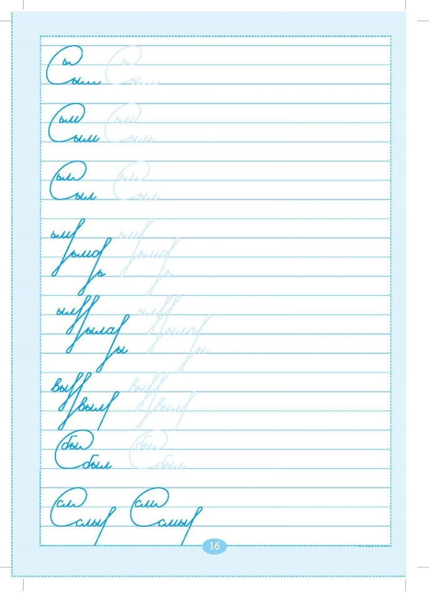
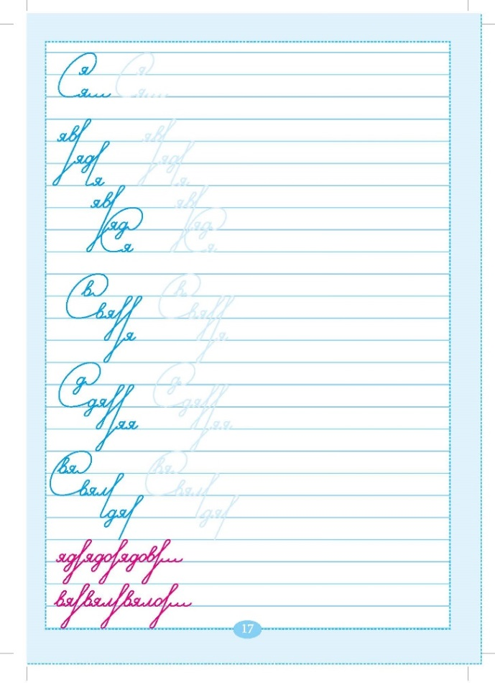
Буква э, маленькие овалы и буквы л,м
овалы
без петли
Notes:
С. 15 буква э и л,м.
С. 16 ь, ы и буквы л.м.

Slide 15
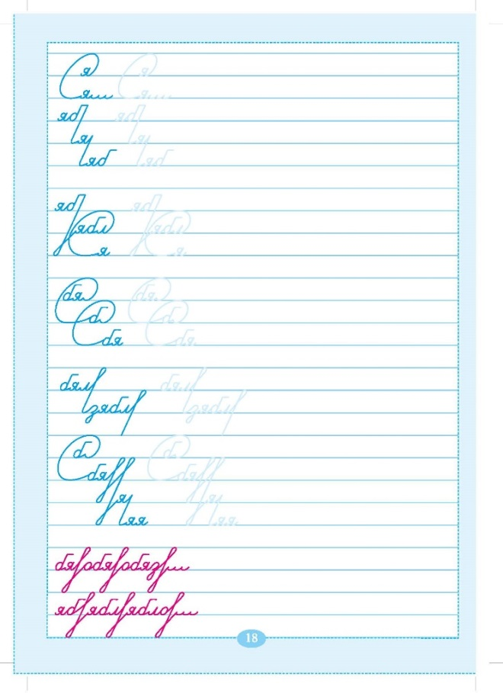
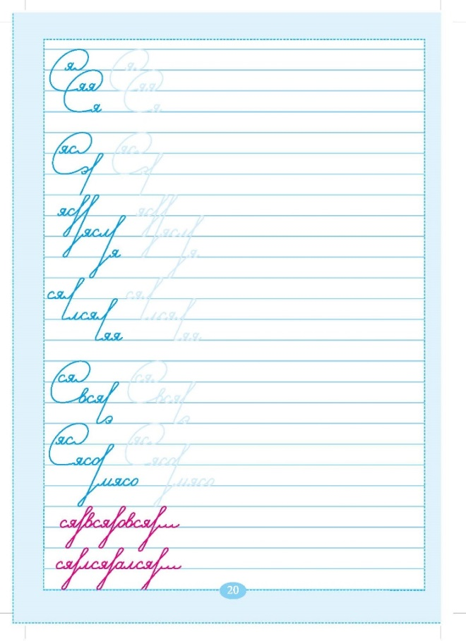
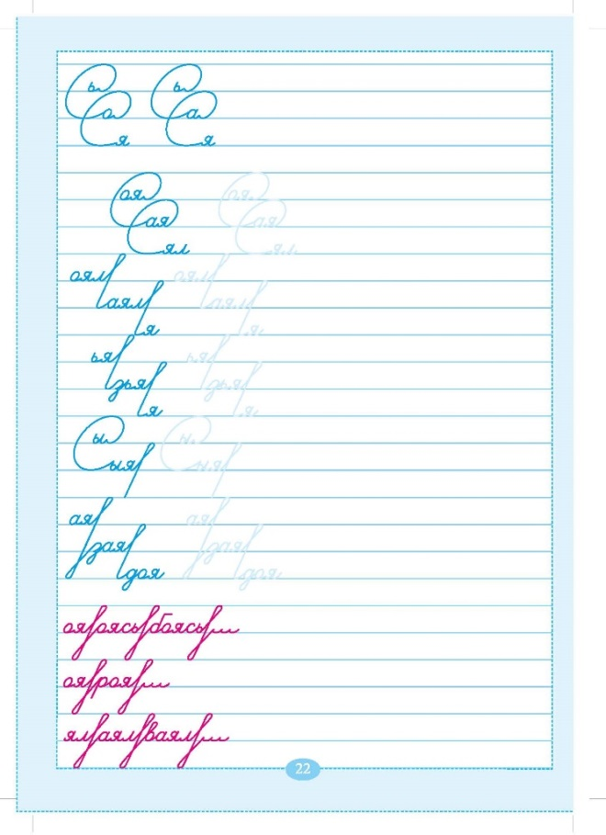
Буква я и овалы, полуовалы с ней
Notes:
Со с 17 появляется буква я, соединения с овалами, а также в,д.
С. 18 буква б и я.
С. 19 буква я и з,р.
С. 20 буква я и буква с
С. 21 буква я и буквы х,ж.
С. 22 овалы и буква я

Slide 16
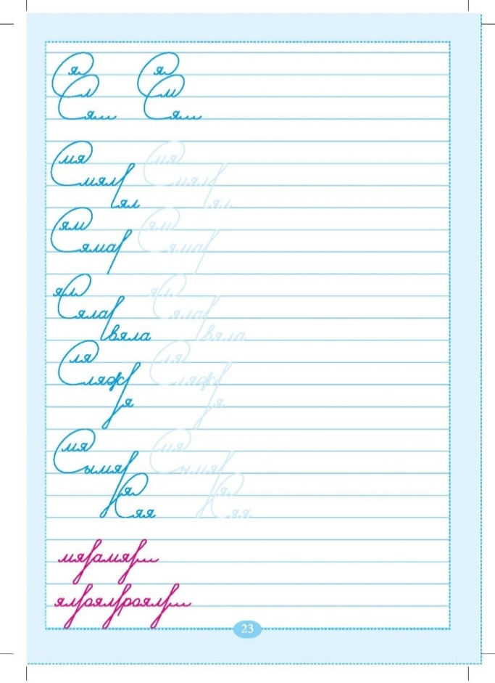
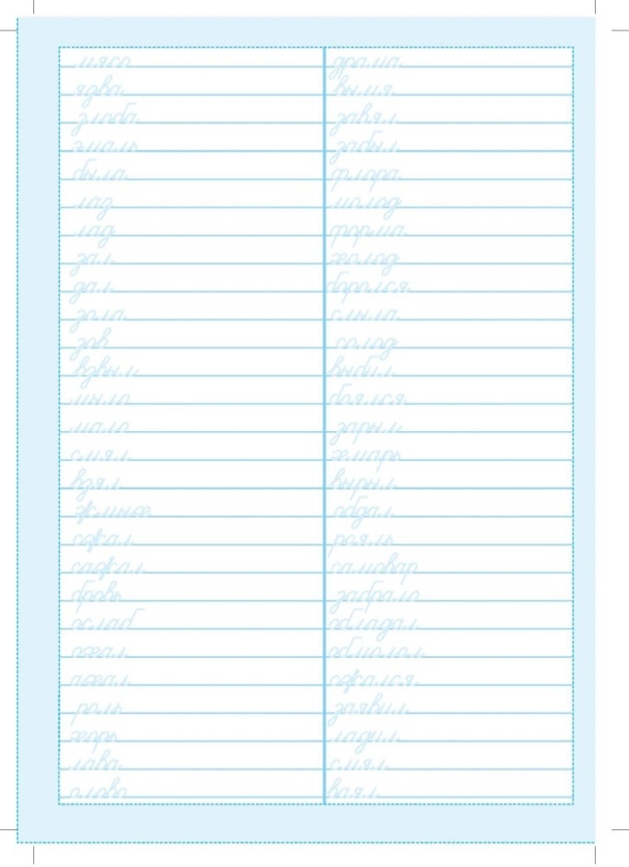
Буква я и буквы л,м
закрепление написания
Notes:
С. 23 я и присоединение других букв с нижним соединением, т. е. л, м.
С .24 Страница-повторение. Обвести слова и записать рядом.

Slide 17
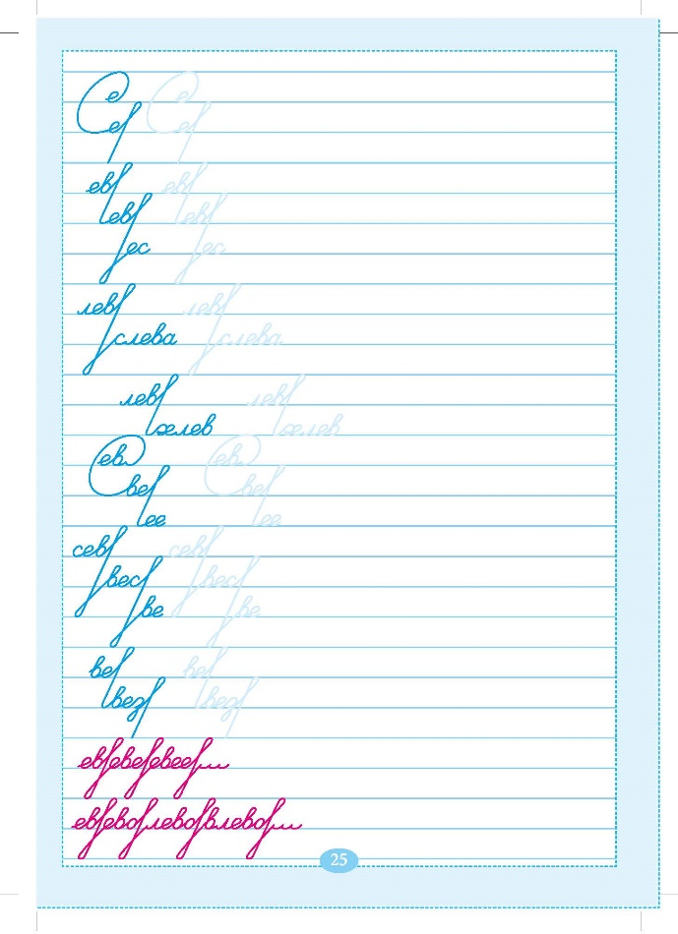
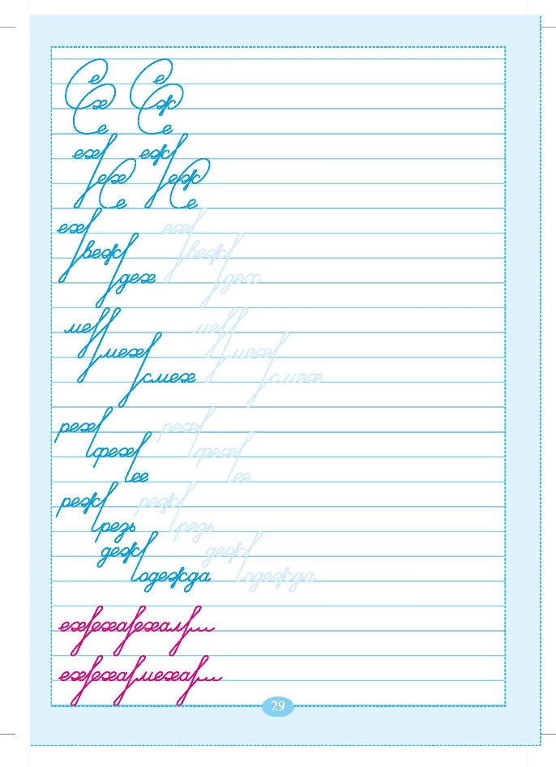
Буква е и соединения с ней
Notes:
Со с. 25 идёт отработка буквы е и соединений с ней.
На данной странице е и буква в
С. 26 е и буква д
С. 27 е и буквы р, з, ф.
С. 28. Буква е и буква б
С. 29 е буквы х, ж.
С. 30 буква е и другие овалы (о, а, в, д)
С. 31 е и мягкий знак.

Slide 18
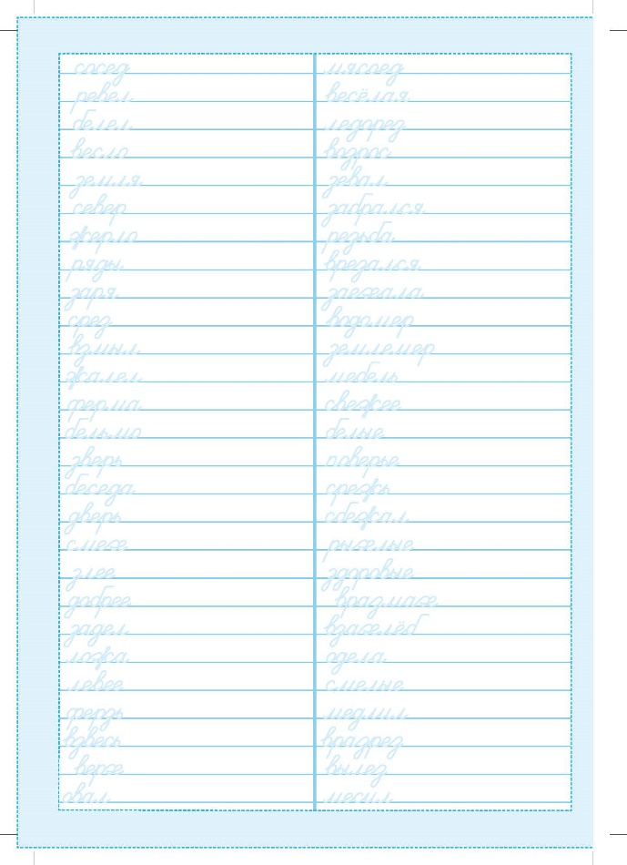
ИТОГОВАЯ СТРАНИЦА
Мы переходим на третью ступень, т.е. открываем третью тетрадь.
Notes:
С 32 Повторение. Слова обвести и написать рядом.
Дальше работа над исправлением почерка продолжается.

Slide 19
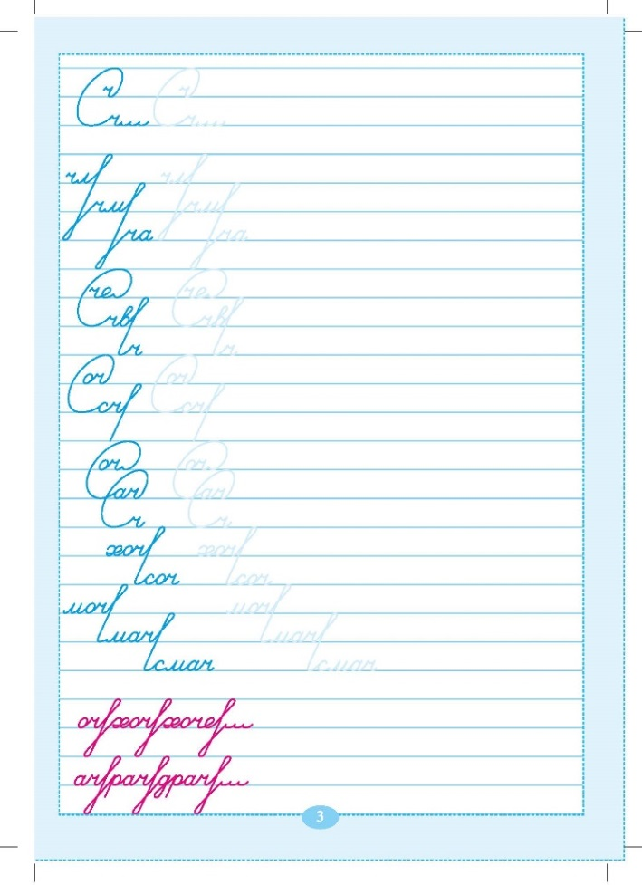
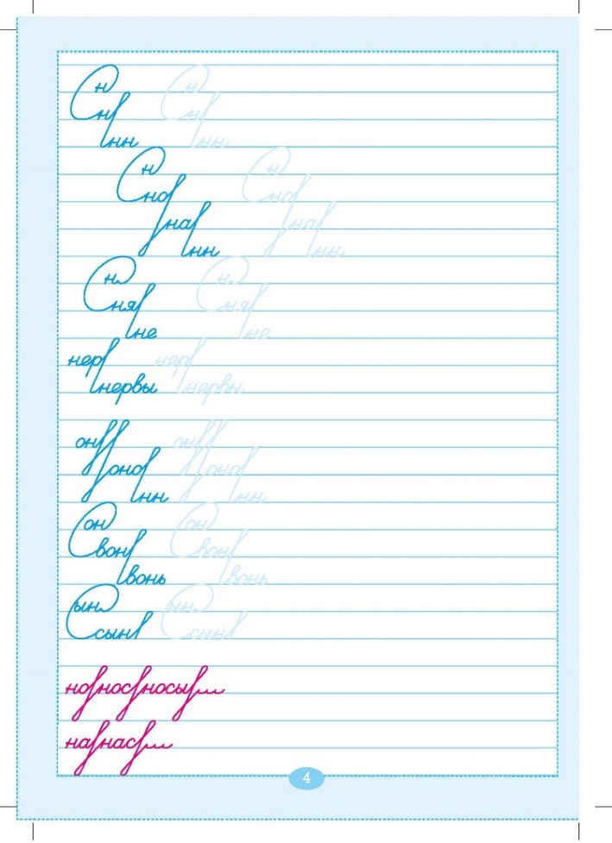
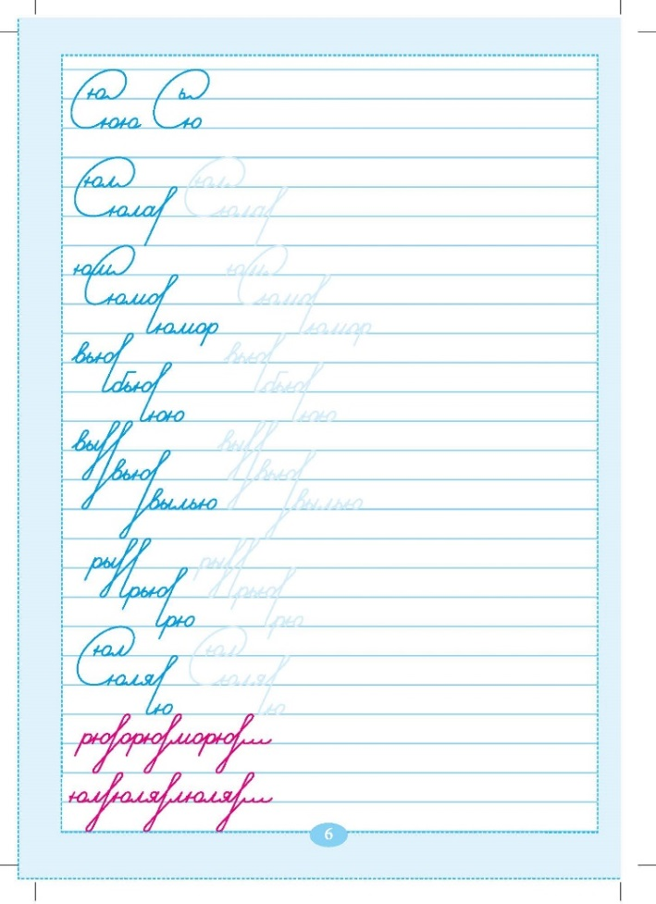
ТЕТРАДЬ 3 – 3 ступень
Notes:
ТРЕТЬЯ ТЕТРАДЬ – третья ступень.
с. 3 – буква ч и соединения с ней.
С. 4 буква н и соединения с ней.
С 5-6 буква ю и другие буквы с ней.

Slide 20
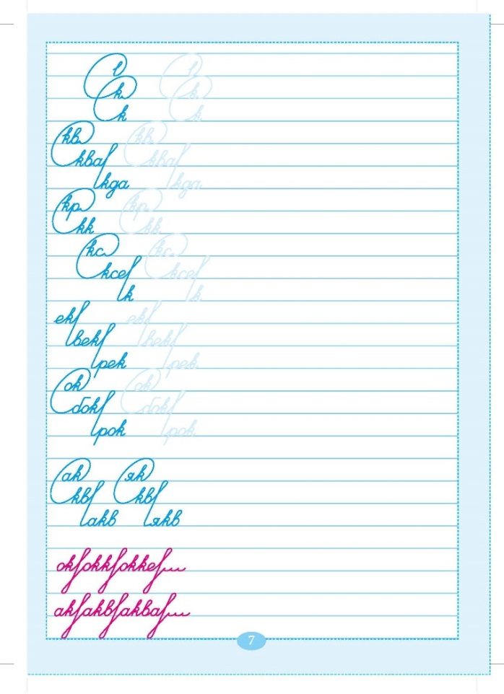
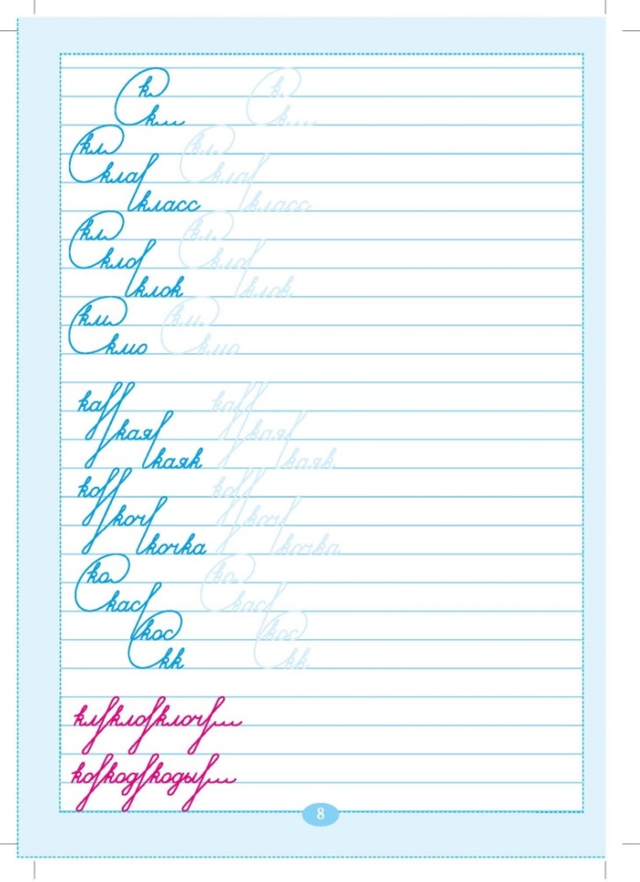

НОВЫЙ вариант исполнения буквы «к»
Notes:
С 7 -8 новый вариант исполнения буквы к с петлёй. Почему именно такой? Прежняя буква к в скорописи превращается в п. буква к с петлёй даёт чёткое отличие её от буквы п.

Slide 21
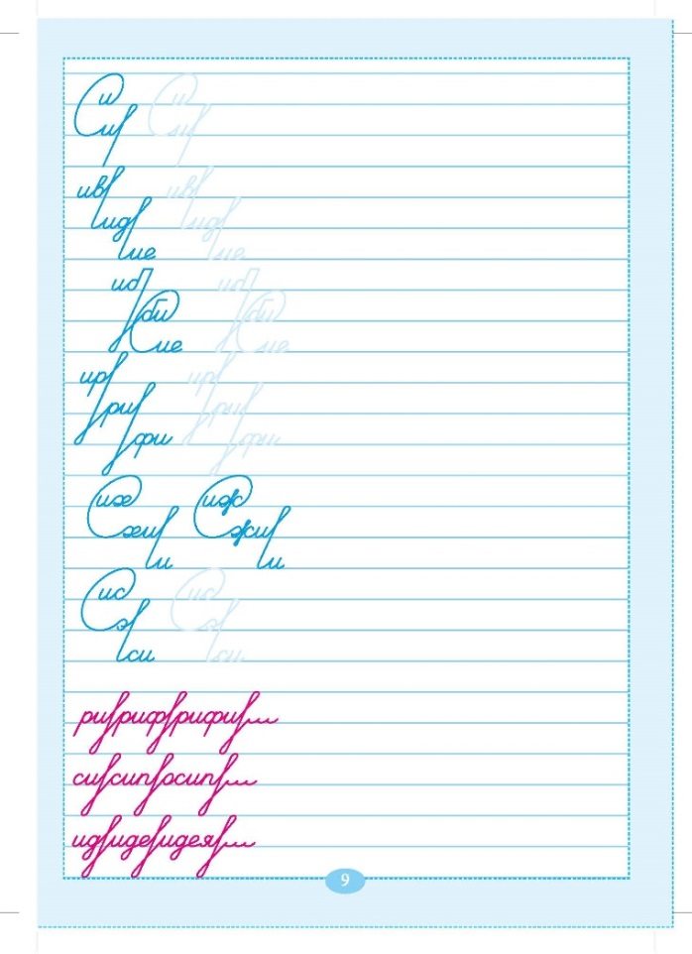
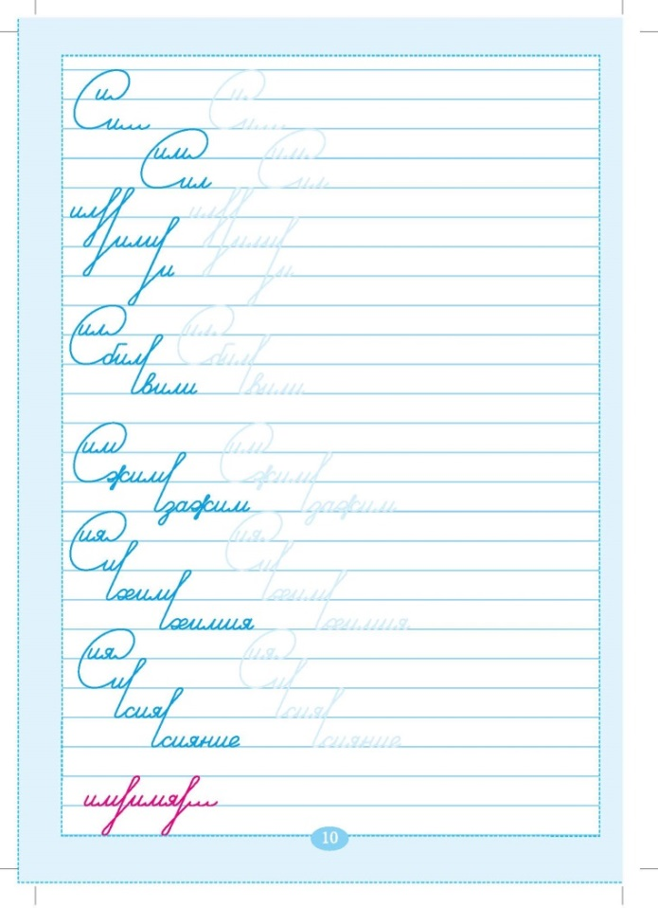
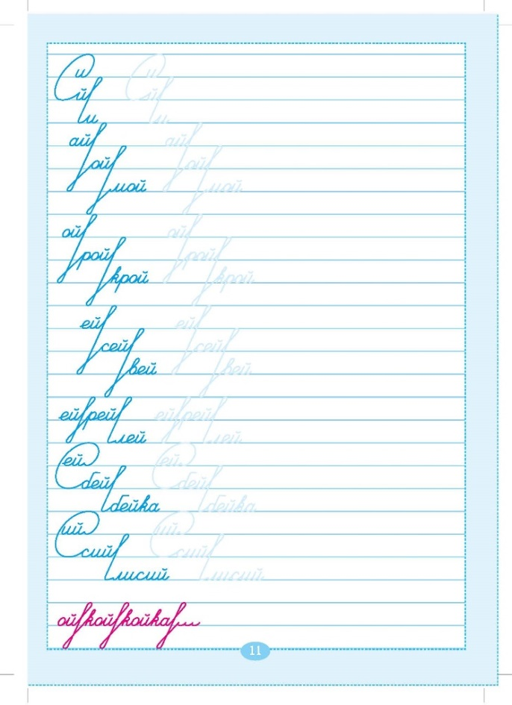
Буквы и, й соединения с ними
Notes:
С 9-10 буква и и все пройденные буквы.
С 11 и, й и все пройденные буквы.

Slide 22
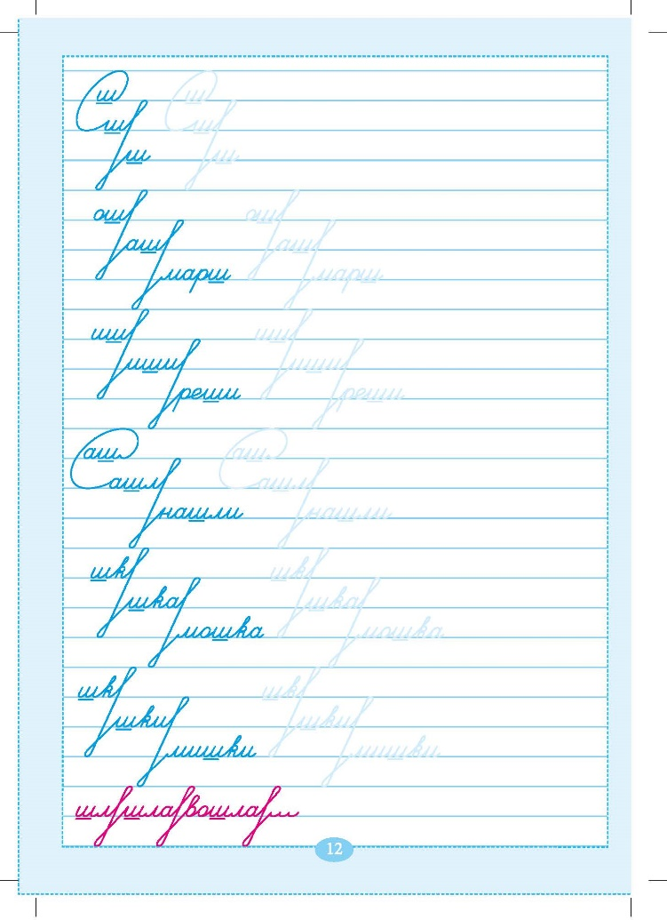

НОВЫЙ вариант исполнения буквы «ш»
Notes:
С 12 буква ш с чертой. Черта нужна чтобы в скорописном варианте отличить её от буквы т.

Slide 23
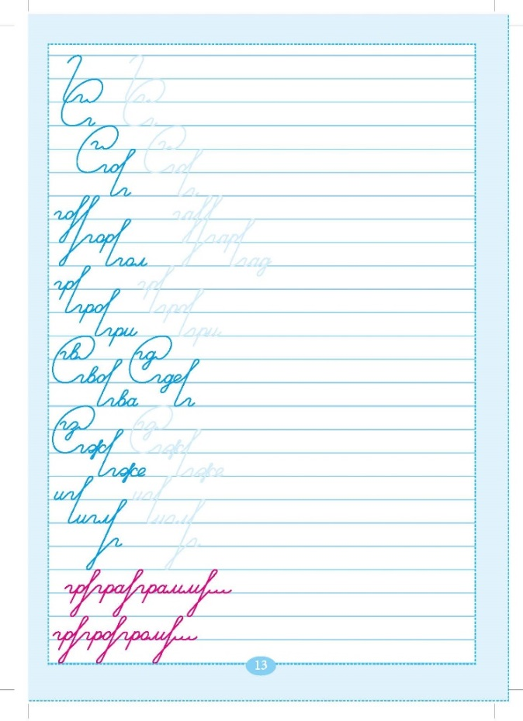
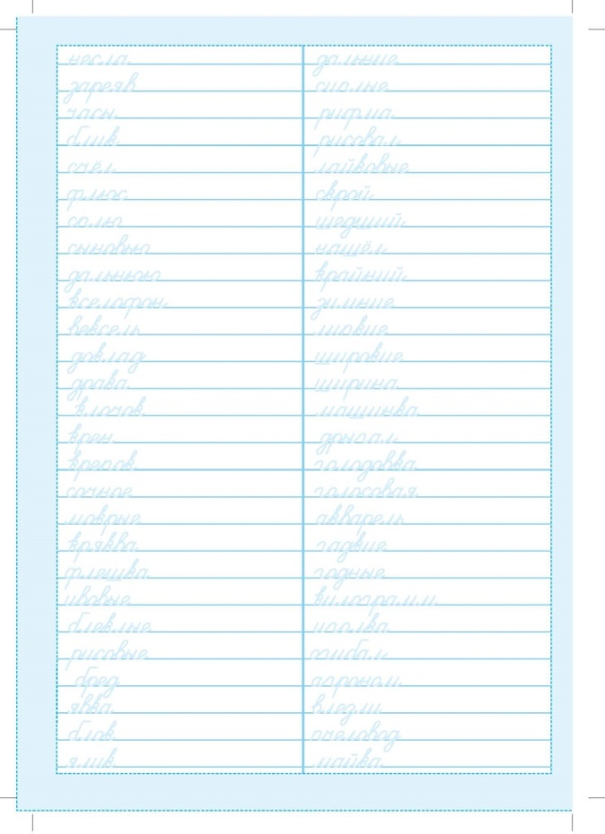
Буквы г, п и соединения с ними
Notes:
С 13-14 буква г, её соединения с другими буквами
С 15 буква п
С 16 страница повторения. Обвести слова и написать рядом.

Slide 24
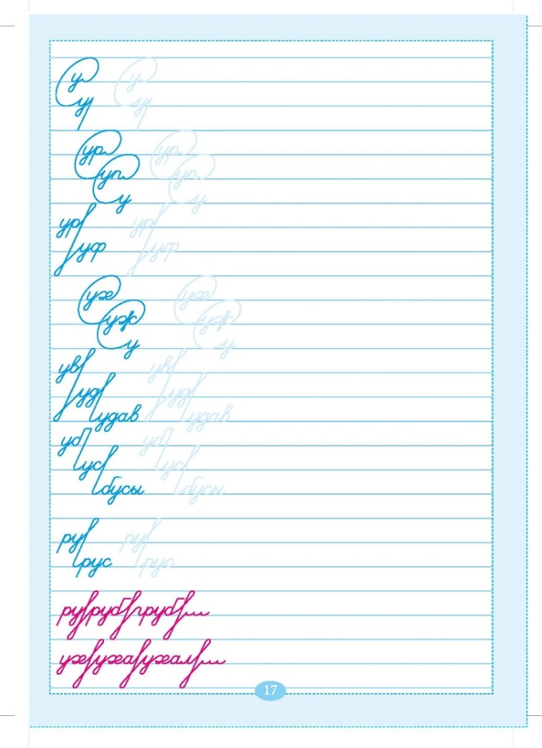
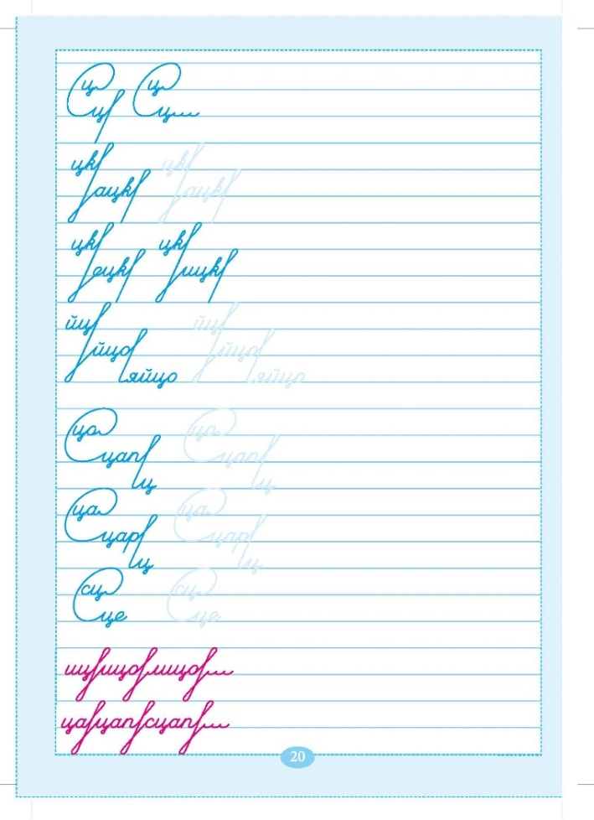
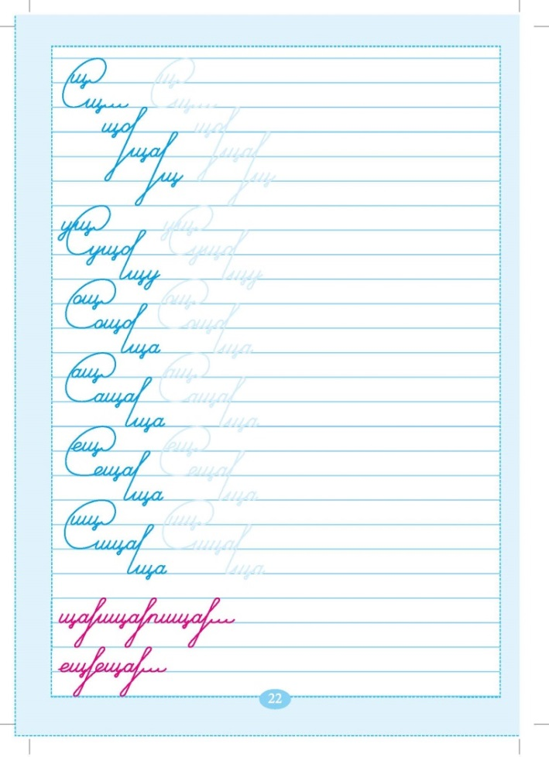
Буквы с петлями и соединения с ними
Notes:
С 17-18 – буква у и другие буквы с ней.
С 19-20 – буква ц и другие буквы, похожие на неё.
С 21-22 –буква щ.

Slide 25
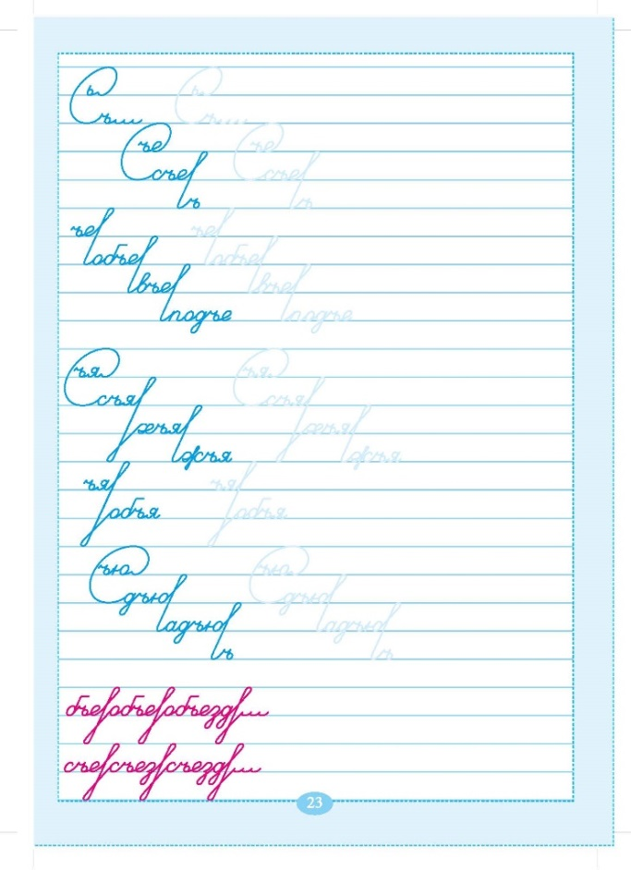
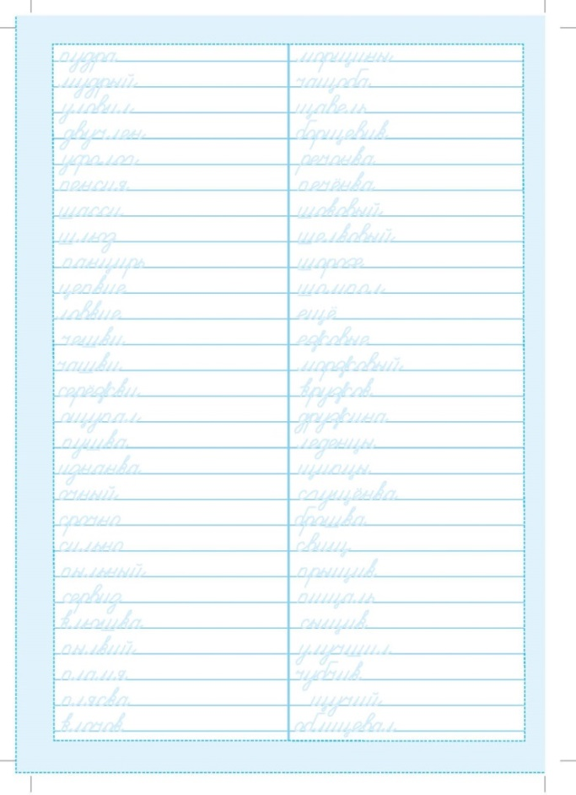
Буквы ь,ъ и соединения с ними
закрепление написания
Notes:
С 23 ь и ъ знаки и буквы с ними
С 24 слова с представленными ранее буквами. Обвести и написать рядом.

Slide 26
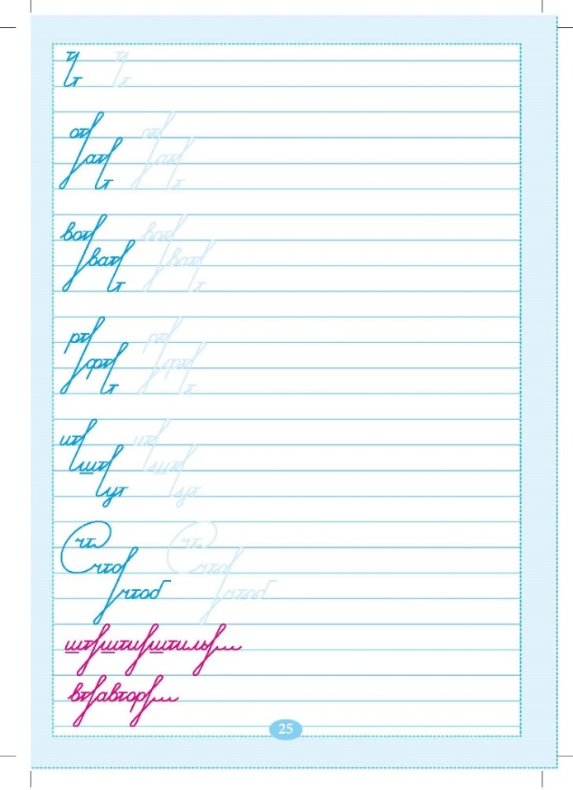


НОВЫЙ вариант исполнения буквы «т»
Notes:
С 25-28 – новое исполнение буквы т (похожа на печатную).

Slide 27



ПОВТОРЕНИЕ пройденного
Notes:
С. 29-31 –буквы с удвоенным исполнением
С. 32 слова. Их нужно обвести и написать рядом.

Slide 28



Notes:
Нами не раз были отмечены успехи уже после начала работы по этим тетрадям.
Конечно, было бы роскошью – уделять время от каждого урока на формирование почерка, но 3 минуты учитель при желании может найти, дав впоследствии задание на дом. Может, стоит попробовать?!
Если плохой почерк- это беда школы, то, возможно, общими усилиями удастся положить начало в борьбе с этой проблемой. Без направляющей роли школы работа над почерком переходит, увы, в индивидуальный формат, связанный только с индивидуальным стремлением старшеклассника и желаниями родителей.
Мы не хотели оставаться в стороне от этой беды, нарастающей, как снежный ком, по мере обучения, поэтому решили попробовать помочь учителям организовать работу над формированием почерка, взяв за основу
учебник….
К выпуску подготовлены тетради в виде блокнотов для 5-6-7 классов. Но пока мы предлагаем готовые тетради только для 5 класса в двух частях.

Slide 29


Notes:
В чём их особенность?
В основу росчерка-чистописания, расположенного в начале страницы, положено либо словарное слово, либо тема урока. Нижние 4 строки отведены на задания по орфографии по теме урока, содержатся словарные слова, слова с безударными гласными, парными согласными, непроизносимыми согласными.

Slide 30
Все, предложенные вашему вниманию, работы есть в наличии на сайте 5zz.shop, в магазинах: Wildberries, Лабиринт, My-shop, Ozon и других
Осуществить заказ можно и по телефону:
+7495-225-45-09
http://5zz.shop/
Желаем вам успехов на пути формирования правильного почерка! Благодарим за внимание! Всего вам доброго!
Notes:
Очень хочется, чтобы вместе мы остановили школьную беду, связанную с ухудшением почерка. Пусть наши старшеклассники не будут получать отрицательных эмоций, связанных с письмом, и их работы будут читабельны, понятны как им самим, так и окружающим людям. Успехов Вам на этом пути!
Надеемся, что у вас уже возникли какие-то вопросы, на которые мы с удовольствием готовы вам ответить… Вопросы, а также свои пожелания вы можете отправить в ЧАТ, на сайт издательства.
Хотели попрощаться с Вами (включена камера), надеемся на новую встречу!

Slide 31
Наши социальные сети

